Slide 1


输入与输出

Slide 2

输入输出语句
在程序的运行过程中，往往需要由用户输入一些数据，这些数据经机器处理后要输出反馈给用户。通过数据的输入输出来实现人与计算机之间的交互，所以在程序设计中，输入输出语句是一类必不可少的重要语句。在C语言中，没有专门的输入输出语句，所有的输入输出操作都是通过对标准I/O库函数的调用实现。最常用的输入输出函数有scanf ( )、printf ( )、getchar ( )和putchar ( )。

Slide 3
在使用标准I/O库函数时，要用预编译命令“#inciude”将“stdio.h”文件包含到用户源文件中，即：
stdio.h是standard input&output的缩写，它包含了与标准I/O库函数有关的定义和函数声明(具体见编译预处理命令章节)。在需要使用标准I/O库中的函数时，应在程序前使用上述预编译命令。
#include <stdio.h>

Slide 4
1. putchar 函数
当我们要把字符一个一个输出时，可以用putchar 函数，它是一个专门输出字符的函数。其一般形式是：
该函数的功能是输出“字符表达式”的值。
例如：putchar（‘A'）； 输出字符‘A' ；
putchar（‘A’+1)； 输出字符‘B’；
putchar （<字符表达式>）

Slide 5
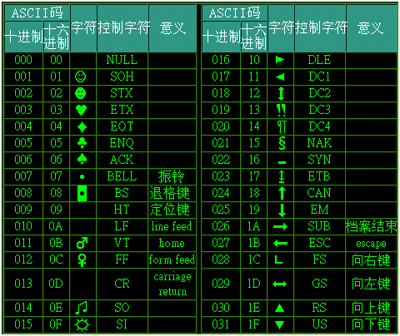
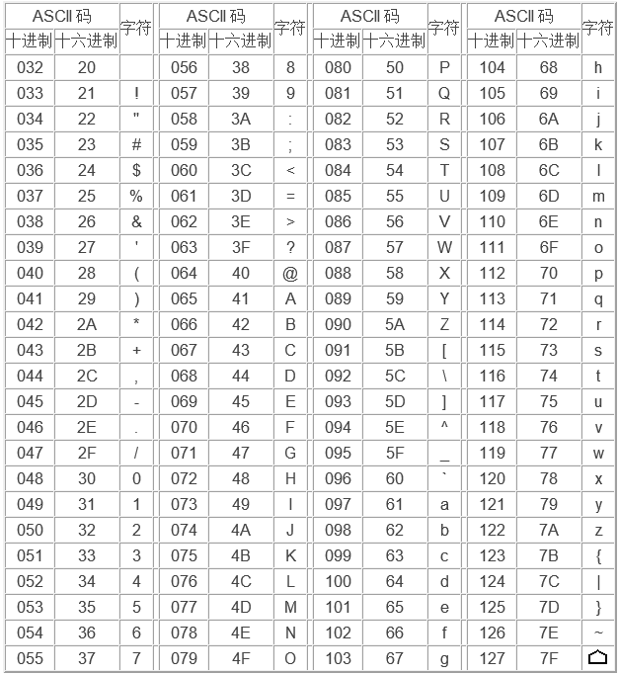

Slide 6
2 printf 函数
§4.2.1 printf 函数的格式
printf函数的一般格式为：
“输出列表”是需要输出的一些数据，可以是表达。例如：
printf("%d %d",a+2,b);
“格式控制”是用双引号括起来的字符串，也称“转换控制字符串”，它用于控制输出数据的格式。
printf（<格式控制>，<输出列表>）

Slide 7
“格式控制”包括两种信息：
（1）格式说明，由“%”和格式说明字符组成，如%d、%f。
表1 printf格式符
格式字符 | 说明
d | 以带符号的十进制形式输出整型数（正数不输出符号）
o | 以8进制无符号形式输出整型数（不输出前导符0）
x | 以16进制无符号形式输出整型数（不输出前导符0x）
u | 以无符号10进制形式输出整型数
c | 以字符形式输出，只输出一个字符
s | 输出字符串
f | 以小数形式输出单、双精度数，隐含输出6位小数
e | 以标准指数形式输出单、双精度数，数字部分小数位数为6位
g | 自动选用%f或%e格式中输出宽度较短的一种格式，不输出无意义的0

Slide 8
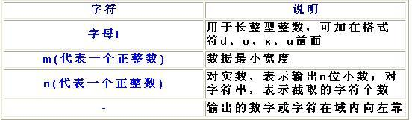
printf的附加格式说明字符

Slide 9
int a = 202;
double b = 2323.34345;
printf(“a = %d\n”,a);
printf(“2 * a = %d\n”,2 * a);
printf(“a = %2d\n”,a);
printf(“%3lf\n”,b);
printf(“%20.2lf\n”,b);
printf(“%-20.2lf\n”,b);
printf(“%.2lf\n”,b);

Slide 10
（2）普通字符，即需要原样输出的字符。
例如：printf("a=%d b=%d",a,b);
在上面双引号中的字符除了“%d”和“%d”以外，还有非格式说明的普通字符（“a=”和“b=”），它们按原样输出。计算机在执行该语句时，首先输出格式控制串中的“a=”，然后碰到一个格式说明“%d”，就从输出列表中取第一个教据项a，按格式说明输出该数据项值，然后原样输出格式控制串中的“b=”，又碰到第二个格式说明“%d”，取输出列表中的第二个数据项b，按格式说明输出其值。

Slide 11
3 getchar 函数
此函数的作用是从键盘输入一个字符，并把这个字符作为函数
的返回值。getchar函数没有参数，其一般形式为：getchar()。
[例4.8]
请注意，getchar()只能接受一个字符。getchar函数得到的字
符可以赋给一个字符变量或整型变量。也可以不赋给任何变量。也可以作
为表达式的一部分
#include<stdio.h>
main(){
char c；
c=getchar()；
putchar(c)；
}
在运行时，如果从键盘输入字符‘a’；
a (输入a后，按回车键字符才
送到内存)
a (输出变量c的值‘a’)

Slide 12
4 scanf 函数
4.1 一般形式
scanf函数的一般形式是：
其中，“地址列表”由若干个地址组成的列表，是可以接受数据的变
量的地址。“格式控制”的含义同printf函数，但scanf中的“格式控
制”是控制输入的数据。
『例4.9』
main()
{
int a,b,c;
scanf(“%d %d %d”,&a,&b,&c);
printf(“%d %d %d\n”,a,b,c);
}
scanf(<格式控制>，<地址列表>)

Slide 13

4.2 格式说明
和printf函数中的格式说明相似，scanf中的格式说明也以%开始，以一个格式字符结束，中间可以插入附加格式说明字符（修饰符）。
如表2和3所示。

Slide 14
4.3 scanf函数的执行中应注意的问题
◆scanf函数中的“格式控制”后面应当是变量地址，而不应是变量名。
◆如果在“格式控制”字符串中除了格式说明外还有其它字符，则在输入数据时应输入与这些字符相同的字符，即原样输入。
◆在用“% c”格式输入字符时，空格字符和“转义字符”都作为有效字符输入。
◆在输入数据时，遇到以下情况时该数据认为结束；
● 遇空格，或回车键或跳格键（tab键）。
● 遇宽度结束时，如“%3d”，只取3列。
● 遇非法输入。

Slide 15
表2 scanf格式字符
格式字符 | 说明
d | 用来输入十进制整型数
o | 用来输入八进制整型数
x | 用来输入十六进制整型数
c | 用来输入单个字符
s | 用来输入字符串，将字符串送到一个字符数组中，在输入时以为空白字符开始，以第一个分隔字符结束。系统自动把字符串结束标志‘\0’加到字符串尾部
f | 用来输入实型数，可以用小数形式或指数形式输入
e | 与f作用相同，e与f可以互相替换

Slide 16
表3 scanf附加的格式说明字符
字符 | 说明
l | 用于输入长整数数据（可用%ld、%lo、%lx），以及double型数据（用%lf或%le）
h | 用于输入端整型数据（可用%hd、%ho，%hx）
m(正整数) | 指定输入数据所占宽度（列数）
* | 表示本输入项在读入后不赋给相应的变量

Slide 17
从键盘输入一个大写字母，要求转换成小写字母输入。
程序如下：
#include<stdio.h>
main()
{
char c1,c2;
c1=getchar();
printf("%c,%d\n",c1,c1);
c2=c1+32;
printf("%c,%d\n",c2,c2);
}

Slide 18
笑笑有一些糖果。第一天他吃了总数的一半多一颗；第二天他又吃了总数的一半多一颗；第三题他又吃了总数的一半多一颗。结果发现，剩下的数量恰好是他的幸运数字。算一算笑笑原来有多少颗糖果。
要求：输入幸运数字来计算总数。

Slide 19
输入三角形的变长，求三角形面积。为简单起见，设
输入的三边长a，b，c能构成三角形。
程序如下：
#include<math.h>
main()
{
float a,b,c,s,area;
scanf("%f%f%f",&a,&b,&c);
s=(a+b+c)/2;
area=sqrt(s*(s-a)*(s-b)*(s-c));
printf("a=%7.2f,b=%7.2f,c=%7.2f,s=%7.2f\n",a,b,c,s);
printf("area=%7.2f\n",area);
}

Slide 20
附录

Slide 21
2.2 格式说明字符
★ d格式符
用来控制整型数按十进制形式输出。
① %d，按整型数据的实际长度输出。
② %md，m为指定的输出字段的宽度。如果数据的位数(包括负号)小于m，则右对齐左端补以空格，若大于m，则按实际位数输出。
③ %-md，m为指定的输出字段的宽度。如果数据的位数小于m，则左对齐补以空格，若大于m，则按实际位数输出
④ %ld，输出长整型数据。

Slide 22
★ o格式符
以八进制数形式输出整型数据。
数值不带符号，即将符号也一起作为八进制数的一部分输出。
对长整数（long型)可以用“%lo”格式输出。
可以指定字段宽度,如“%8o”。
o格式符一般用于输出正整数或无符号类型的数据。

Slide 23
★ x格式符
以16进制形式输出整型数据。
不会出现负的十六进制数。
可以用“%x”输出长整型数。
可以指定输出字段的宽度，如“%12x”。
x格式符一般用于输出正整数或无符号类型的数据。

Slide 24
★ u格式符
用来输出unsigned数据，即无符号数，以十进制形式输出。
一个有符号整型数(int型)也可以用%u格式输出，此时把符号位当作数值看待。
一个unsigned型数据也可以用%d格式输出，按相互赋值的规则处理。unsigned数据也可用. %o或%x格式输出。

Slide 25
★ c格式符
用来输出一个字符。如：
char c='a'；
printf("%c",c)；
输出字符‘a’，注意“%c”的c是格式符，逗号右边的C是变量名，不要搞混。
一个整数，只要它的值在0~255范围内，也可以用字符形式输，在输出前将该整数转换成换成相应的ASCII字符；反之，一个字符数据也可以用整型数形式输出，但输出的是其ASCII码值。

Slide 26
★ s格式符
① %s，用来输出一个字符串(不包括双引号)。
② %ms，输出的字符串占m列，若字符串长度小于m，则“右对齐”，左边补空格。如字符本身长度大于m，则突破m的限制，将字符串全部输出。
③ %-ms，若字符串长度小于m，则在m列范围内，“左对齐”，右边补空格。如字符本身长度大于m，则突破m的限制，将字符串全部输出。
④ %m.ns，输出占m列，但只取字符串中左端n个字符。这n个字符输出在m列的右侧，左边补空格。
⑤ %-m.ns，其中m、n含义同上，n个字符输出在m列范围的左侧，右面补空格。如果m省略或n>m,则m自动取n值，即保证n个字符正常输出。

Slide 27
★ f格式符
用来输出实型数（包括单、双精度数），以小数形式输出。
%f，不指定字段宽度，由系统自动指定，使整数部分全 部如数输出，并输入6位小数。应当注意，并非全部数字都是有效数字，单精度数的有效位数一般为7位。也就是说单精度数用%f格式输出，只有前7位是有效的。双精度数的有效位数一般为16位，双精度数用%f格式输出时,只有前16位有效。
%m.nf，指定输出的数据共占m列，其中有n位小数。如果数值长度（包括小数点和负号）小于m，则采用“右对齐”输出，左端补空格。如果m省略则整数部分按实际宽度如数输出。
%-m.nf与%m.nf基本相同，只是使输出的数值“左对齐”，右端补空格。

Slide 28
★ e格式符
以指数形式输出实数。
%e，不指定输出所占的宽度和数字部分小数位数，由系统自动指定给出6位小数，指数部分占5位（如e+002），其中“e”占一位，指数符号占一位，指数占3位。数值按标准化指数形式输出（即小数点前必须有而且只有一位非零数字）。
%m.ne和%-m.ne，m、n及“-”字符含义与之前相同。此处n为指数的数字部分（又称尾数）的小数位数。如省略n，则n=6。如省略m，则自动使m等于数据应有的长度，即m=7+n。

Slide 29
★ g格式符
用来输出实型数，它根据数值的大小，自动选f格式或e格式（选择输出时占宽度较小的一种），且不输出无意义的零。
例:
若f=123.468，则：
printf（”%f,%e,%g”,f,f,f）；
输出如下：
123.468000，1.234680e+002，123.468
用%f格式输出占10列，用%e格式输出占13列，用%g格式时，自动从前面两种格式中选择短者（今为%f格式为短），故选择按%f格式输出，且小数位中的最后三位为无意义的0，不输出。%g格式用得比较少。

Slide 30
在使用函数printf函数时，还有几点要说明：
◆ 格式字符要用小写字母，如%d不能写成%D。
◆ 可以在printf函数中的“格式控制”字符串内包含转义字符，如"\n"、"\t"、"\b" 、"r"、"\f"、"\377"等，它们将原样输出。
◆ 上面介绍的d、o、x、u、c、s、f、e、g等字符，如不是用在“%”后面就作为普通字符，原样输出。
◆ 如果想输出字符“%”，可以在“格式控制”字符串中用连续两个%表示，或者使用转义字符“\45”。
◆ 不同的系统在格式输出时，输出结果可能会有一些小的差别，例如用%e格式符输出实数时，有些系统输出的指数部分为4位（如e+02）而不是5位（如e+002），前面数字的小数部分为5位而不是6位等等。

Slide 31
说明：
（1）C语言在scanf中不使用%u格式符，对unsigned型数据，以%d、%o或%x格式输入。
（2）可以指定输入数据所占列数，系统自动按它截取所需数据。
（3）%后的附加说明符”*”,用来表示跳过它相应的数据。
（4）输入数据时不能规定精度。

